Slide 1
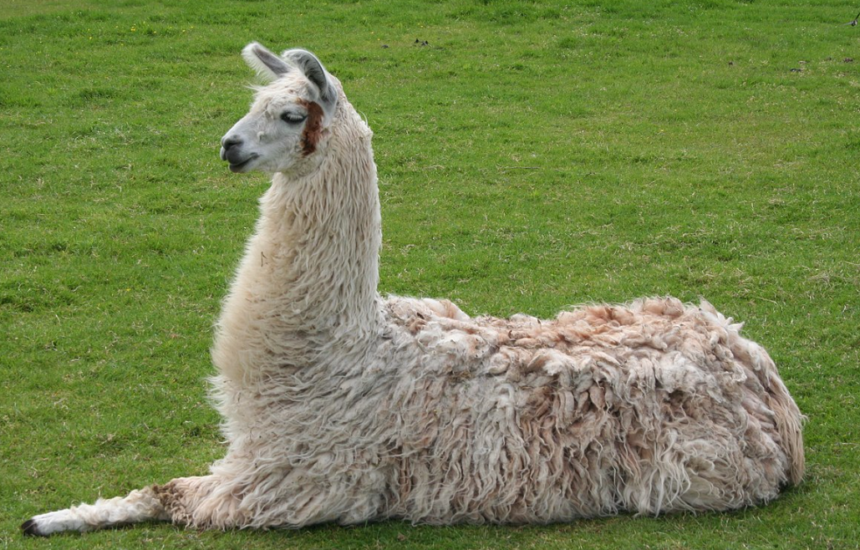
Large Language Model
RAG
Embedding

Slide 2
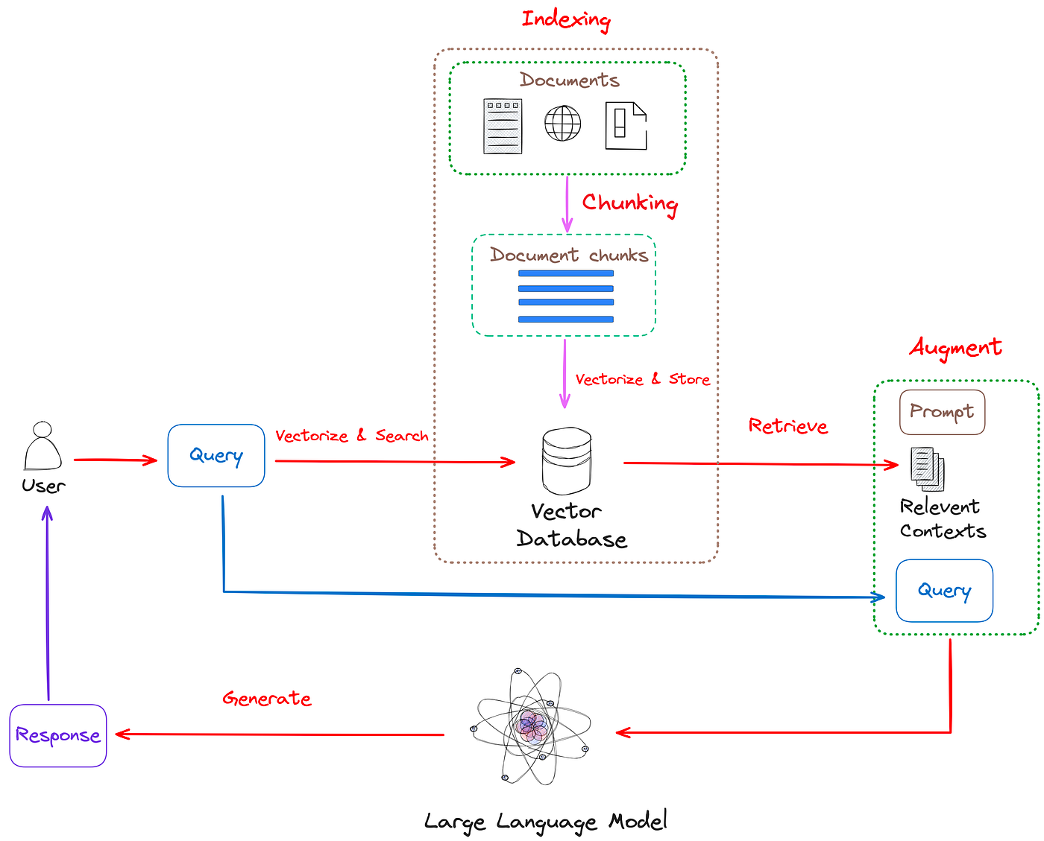
Architecture

Slide 3
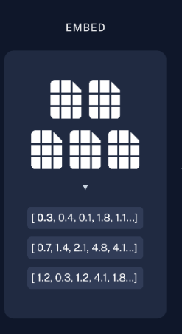
Embedding

Slide 4
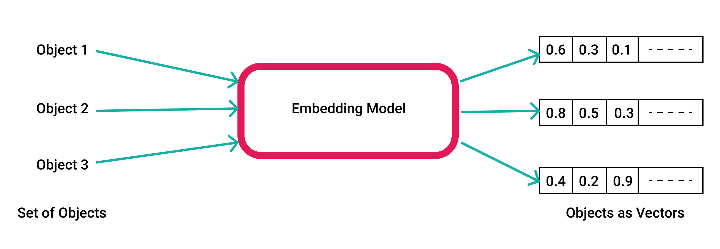
Embedding
Les LLM ne traitent pas le texte ou les images directement
  Utilisation d'un Transformer
Ils les transforment en vecteurs par un modèle d'embedding
Puis le LLM traite le vecteur dans un réseau de neurones

Slide 5
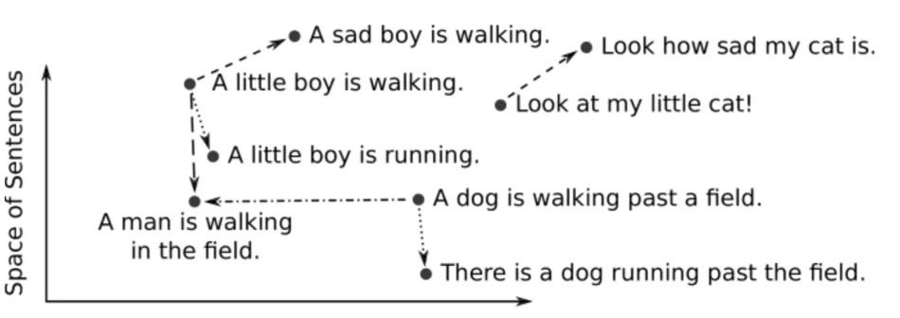
Vector
Que représente ce vecteur ?
  Il s'agit de la représentation d'une phrase ou d'une image dans un très grand nombre de dimension

Slide 6
Google USE
Universal Sentence Encoder
  Texte seulement
  Historique
  512 float32 = 2Ko
  2^11 possibilités
  Deep Average Network (DAN)
  Entrainé en 2018
  Ne nécessite pas de GPU
  Entrainé sur Wikipedia
  Dans toutes les langues

Slide 7
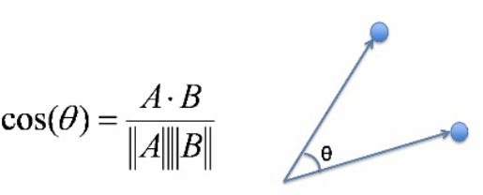
Comparaison de vecteurs
Mathématiquement il est possible de comparer des vecteurs
Supposons des vecteurs de shape (2,)
  Représentation d'un point x,y en 2D
  Par exemple [3,2] représente le vecteur partant du point (0,0) et passant par le point (3,2)
  Les vecteurs parallèles ont un cosinus à 1
  Les vecteurs orthogonaux ont un cosinus à 0

Slide 8
Cosinus
Lors de l'apprentissage il est fait la supposition suivante
  2 vecteurs avec un cosinus = 1 sont parfaitement identiques
  2 vecteurs avec un cosinus = 0 sont complètements différents
  Le cosinus entre 2 vecteurs représente la ressemblance entre 2 phrases

Slide 9
Augmentation des dimensions
En 3 dimensions le vecteur est de shape (3,)
Les modèles d'embedding ont les dimensions suivantes
  Google USE : 512
  Google BERT : 768
  LLM : 1024
  LLM récents : 1536

Slide 10
Transformation cosine
La transformation cosine permet de calculer un cosinus entre 2 vecteurs dans des dimensions très élevées
  Renvoie un cosinus entre 0 et 1
  Taux de ressemblance
  Rapide
  np.inner(v1, v2)
Il existe d'autres mesures de distance de vecteurs
  Euclidienne : MSE = Mean Square Error
  Hamming : Nombre de 0 et 1 différents / taille du vecteur
  Dot : produit scalaire

Slide 11
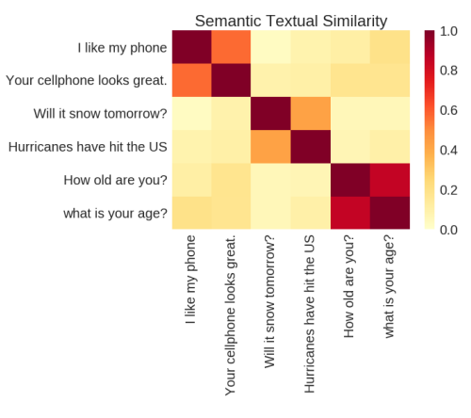
Google USE
Google USE utilise le produit scalaire pour mesurer la distance entre 2 vecteurs

Slide 12
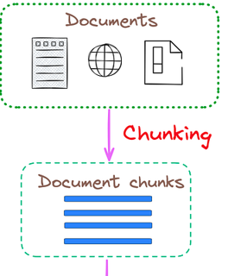
Chunking
Dû aux limitations des LLM
Dû aux limitations de la taille des des vecteurs
Il est impossible d'embedder un long document dans un vecteur
Le chunk représente l'unité à embedder
  Par exemple un paragraphe d'un texte
  Si trop petit : perte du contexte
  Si trop grand : dilution dans le vecteur

Slide 13
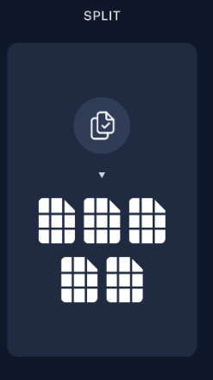
Mécanisme de chunk
Pour le texte, il s'agit de le splitter par paragraphe
  Ou de longue phrase
  Pas évident car en fonction des textes les paragrphes peuvent être petits ou grands
  Au minimum le chunk est la phrase

Slide 14
Chunking avancé
Redondance d'informations
Réinjection systématique
  du titre du document
  des mots clés
  des mots les plus utilisés
Chevauchement
  Injection de la fin du chunk précédent
  Injection du début du chunk suivant
Existence de framework
  Codé à la main dans demo_chunk

Slide 15
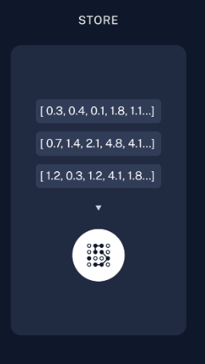
Gestion de l'embedding
Le résultat de l'embedding est une liste de vecteur
  De shape (-1, 512) pour Use
  En grande quantité
  Nécessité d'un stockage
  En RAM : max 1 à 10 millions
  En BD
  Nécessité de stocker des metadata
  Titre, keywords, texte du chunk, …

Slide 16
BERT
En traitement automatique du langage naturel, BERT, acronyme anglais de Bidirectional Encoder Representations from Transformers, est un modèle de langage développé par Google en 2018
Entrainé sur Wikipedia
  Puis de nombreux autres sites
  Dans toutes les langues
  Texte seulement
  768 float32 = 3Ko
  2^12 possibilités
  GPU souhaitable

Slide 17
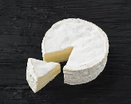
CamenBERT
Modèle BERT spécialisé dans le Français

Slide 18
Autres modèles d'embedding
Mistral-embed
Claude-embed
ChatGPT-embed
Chacun avec 1024 à 1536 float32

